Slide 1


Para
Que
No
Me
Olvides

Slide 2
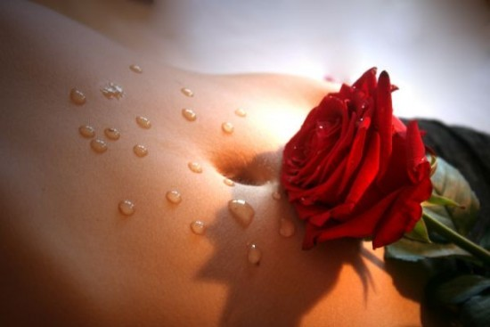


Slide 3



Slide 4

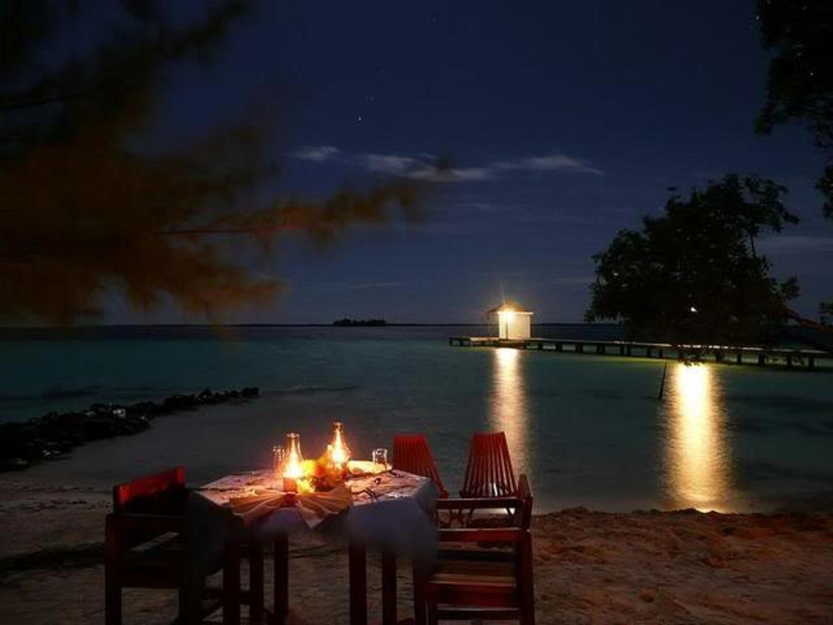

Slide 5
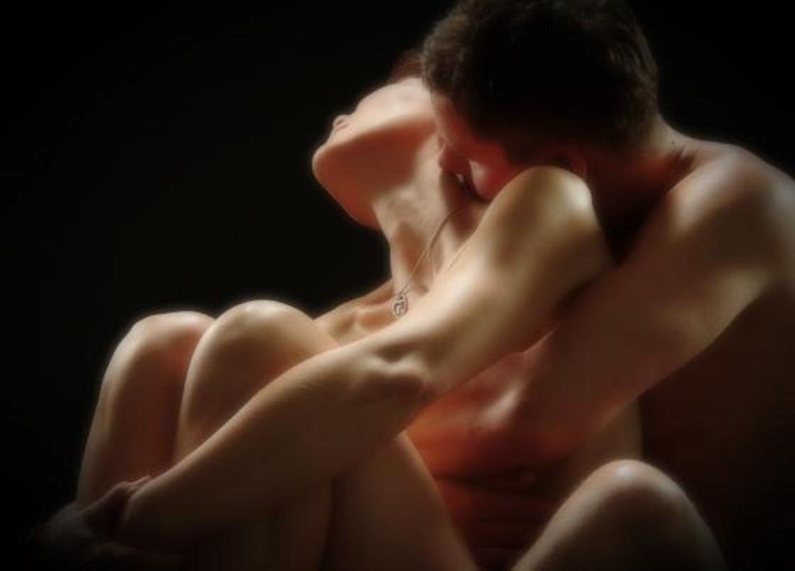
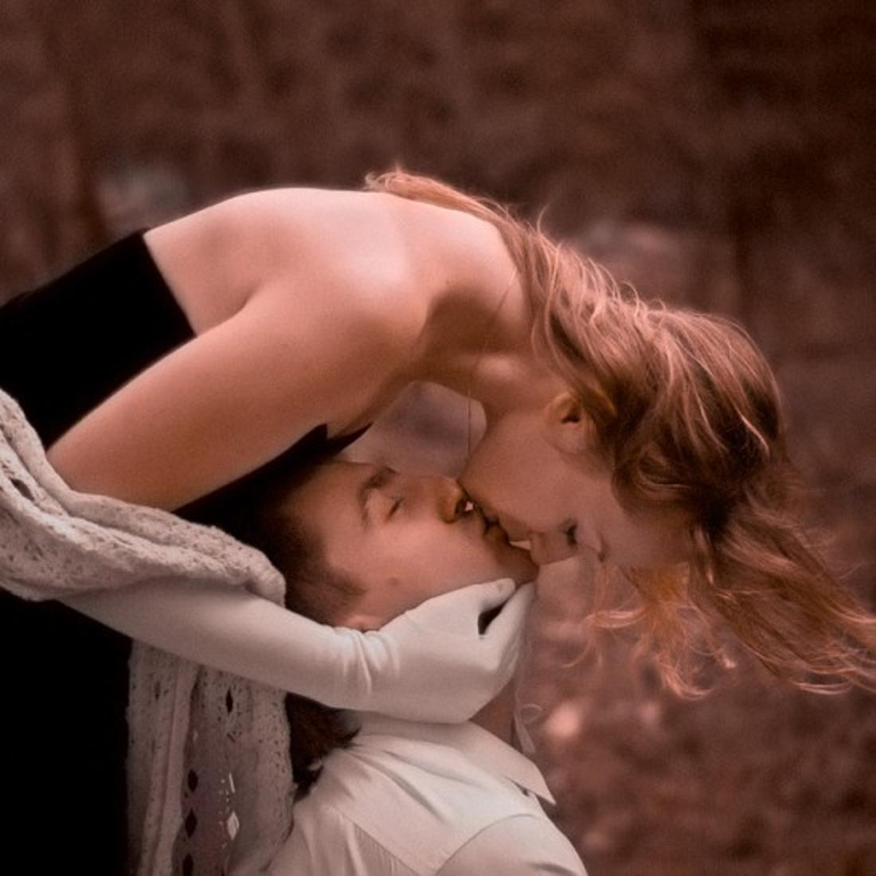

Slide 6



Slide 7
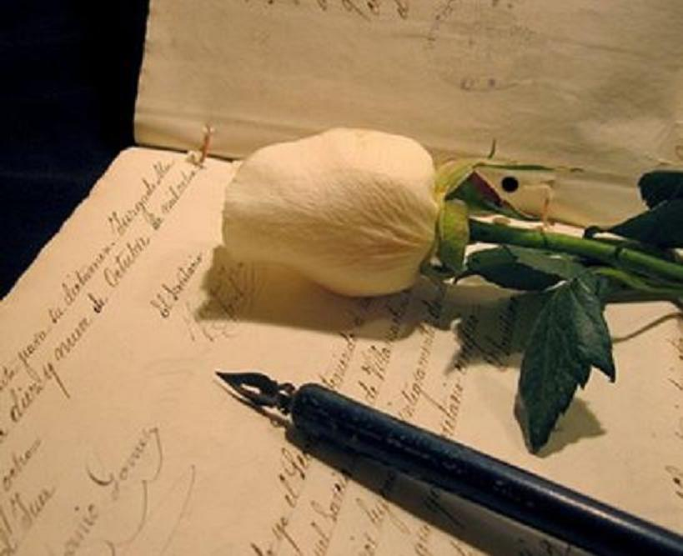


Slide 8



Slide 9
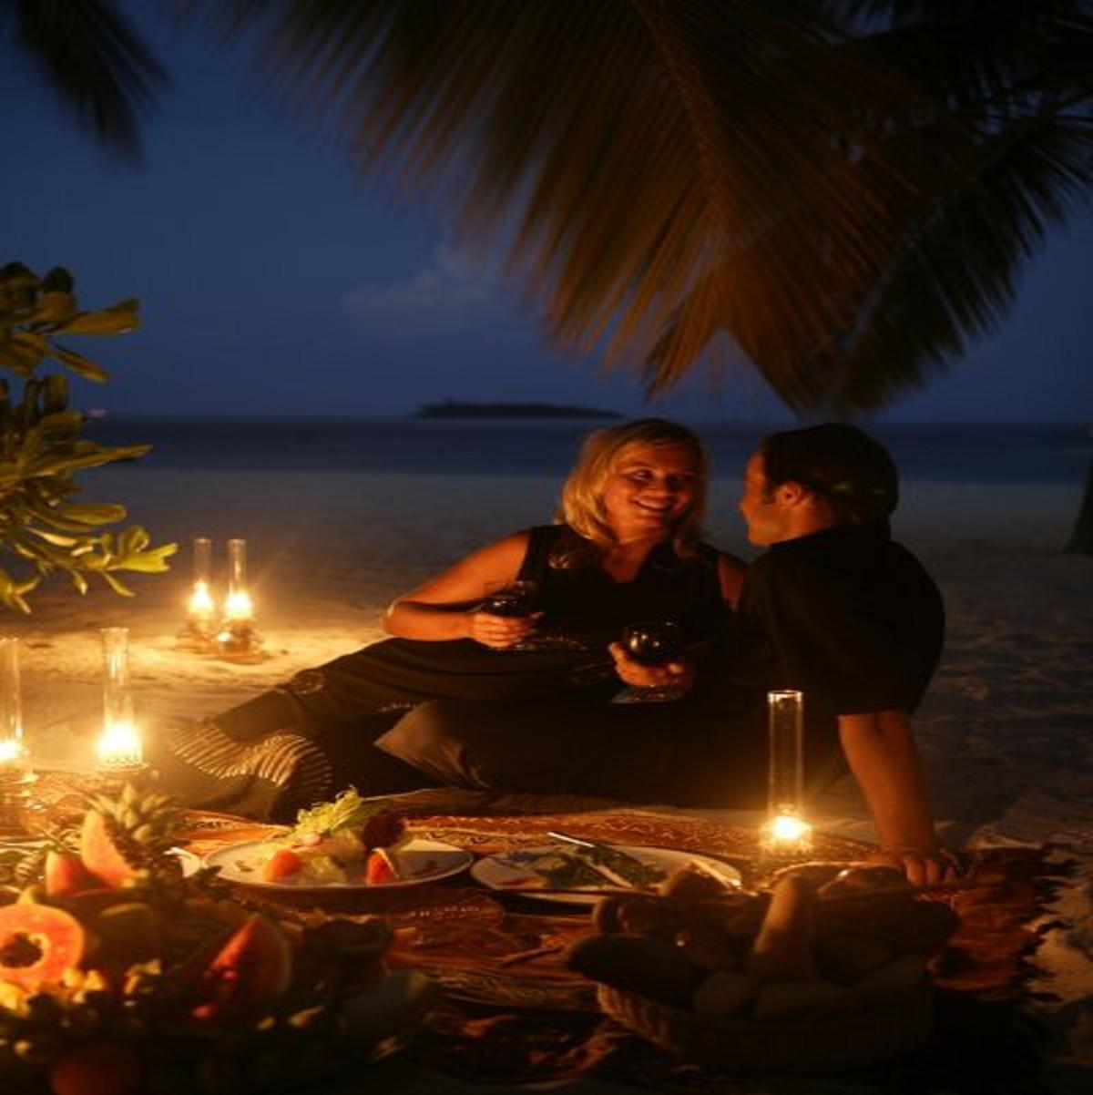







Slide 10
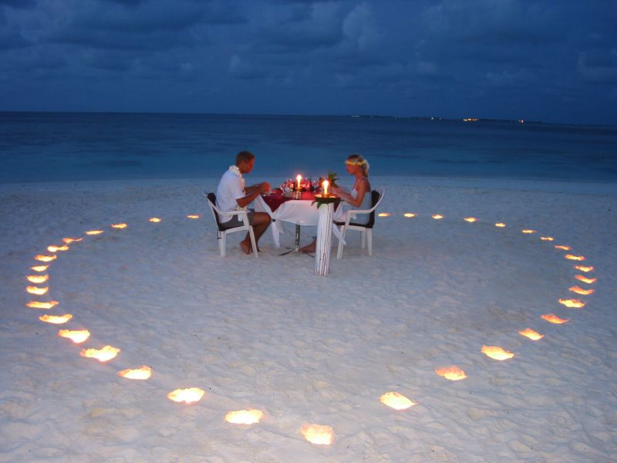
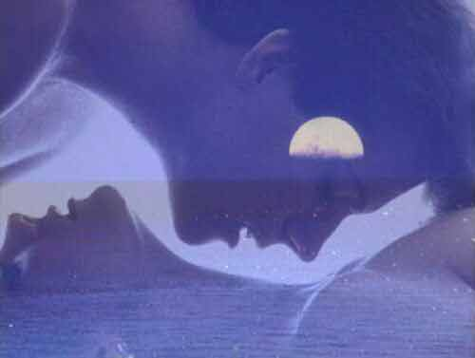

Slide 11

Francisco del Olmo - Jazmín

Slide 12



Accede a la sección que desees desde aquí:
Propia Creación
De la Red
Dedicatorias | Eróticos | Fechas Especiales
Graciosos | Historia y Arte | Lugares
Naturaleza y Ciencias | Política | Reflexión
Salud | Románticos | Religiosos
Dedicatorias | Eróticos | Fechas Especiales
Graciosos | Historia y Arte | Lugares
Naturaleza y Ciencias | Política | Reflexión
Salud | Románticos | Religiosos
Si deseas recibir pps periódicamente en tu correo electrónico subscríbete aquí:

